Slide 1
Vinculación de los Sistemas Anticorrupción y de
Fiscalización con las Responsabilidades
de los Servidores Públicos
Responsabilidades de los servidores públicos
Roberto Salcedo Aquino
28 de septiembre de 2018

Slide 2
Contenido
Introducción
Historia del concepto
Conceptualización
Taxonomía de la responsabilidad
Un apunte sobre México
Consideraciones finales

Slide 3
I. Introducción
La disertación abarca tres elementos:
La coordinación de las instancias involucradas para com-batir la corrupción y la impunidad.
Prevención de riesgos en el manejo de recursos públicos.
Gestiones públicas responsables.

Slide 4
I. Introducción
Responsabilidad de los servidores públicos
El mandato popular se denomina presupuesto.
Los servidores públicos lo llaman programa presupuestario.
Éste debe reflejar la voluntad general de lo que queremos ha-cer de este país con los recursos que tenemos.

Slide 5
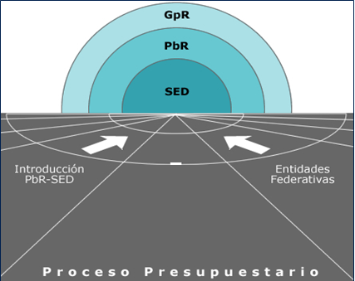
I. Introducción
Rendición de cuentas
Los ejecutores del gasto, con base en el SED, consolidan la información sobre el cumpli-miento de los programas presu-puestarios en la Cuenta Pública bajo protesta de decir verdad.
Se evalúan los resultados y los logros de los objetivos y metas.

Slide 6
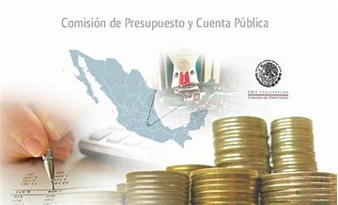
I. Introducción
Rendición de cuentas
La Cuenta Pública es el docu-mento en donde se informa de la situación del país en todos sus aspectos: lo que se logró, lo que no se pudo hacer y los riesgos y vulnerabilidades a los que el país se enfrenta.

Slide 7
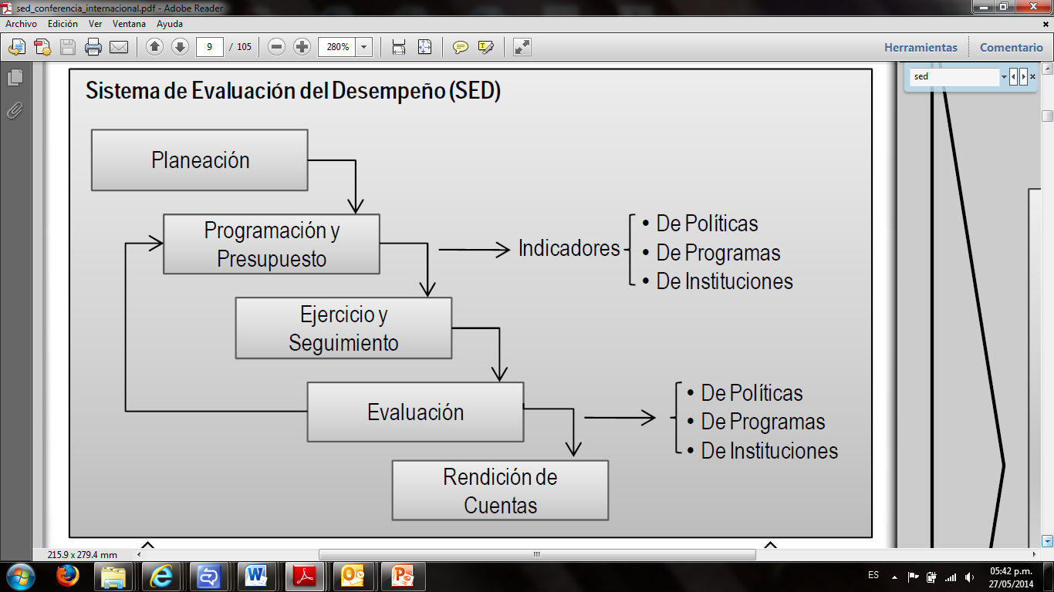
I. Introducción
Gestión por resultados
Exigir mayores resultados a sus gobernantes y así mismos ma-yor participación en los asuntos públicos.
Los servidores públicos no sólo deben ejercer los recursos públi-cos con honestidad.

Slide 8
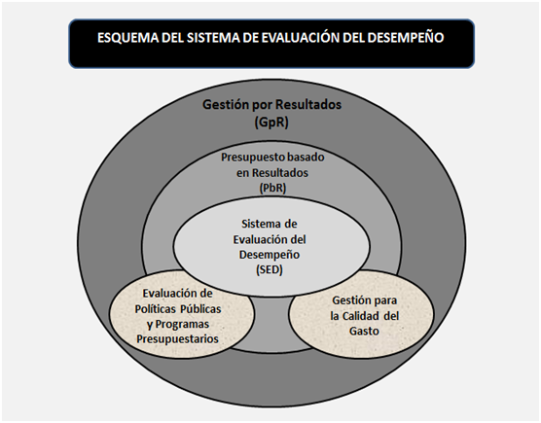
I. Introducción
Honestidad – Responsabilidad
Los servidores públicos deben cumplir los objetivos y metas mandatados en el presupuesto.
Esa es la vinculación de los re-sultados de los programas y la responsabilidad de los servido-res públicos.

Slide 9
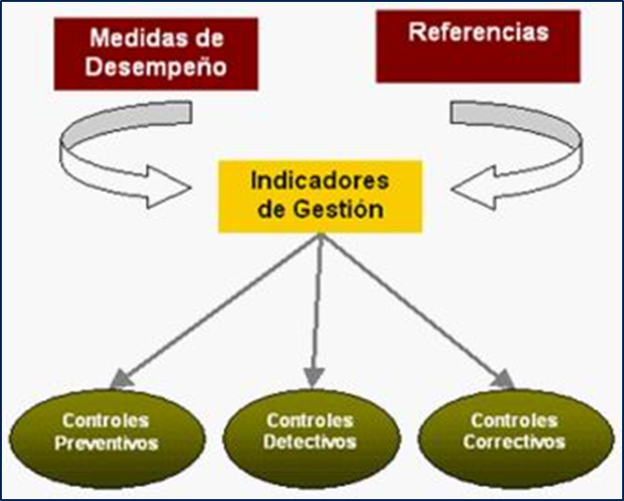
I. Introducción
Honestidad – Responsabilidad
El presupuesto es una orden: al-canza estas metas que tienden hacia tal objetivo; hazlo con efi-cacia, con eficiencia y con ho-nestidad.

Slide 10

I. Introducción
Probidad – Eficacia
Ser servidor público implica una doble responsabilidad: probidad y eficacia.

Slide 11
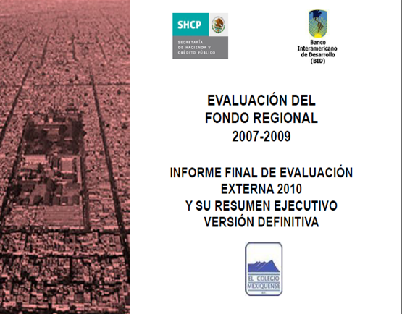
II. Historia del concepto
Responsabilidad – Imputabilidad
Responsabilidad: capacidad de aceptar las consecuencias de nuestros actos.
Es la sujeción a la imputabilidad y a sus consecuencias; respon-der; dar una explicación.

Slide 12
II. Historia del concepto
La responsabilidad es una obligación exclusivamente frente a uno mismo, hasta el punto antípoda que asegura que somos responsables de todo, por todos y frente a todos.

Slide 13
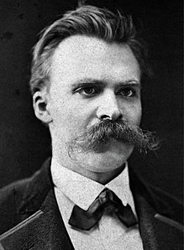
II. Historia del concepto
Libertad – Responsabilidad
Nietzsche propone centrar la responsabilidad sólo ante uno mismo. La libertad consiste en la capacidad de no tener que ren-dirle cuentas a nadie.
Sartre afirma que todo individuo es responsable de toda la huma-nidad.

Slide 14
II. Historia del concepto
Responsabilidad universal
El existencialismo es un humanismo, El ser y la nada, Las manos sucias y El engranaje implica una responsabilidad ante nosotros y ante los demás; nuestra responsabilidad es universal.

Slide 15
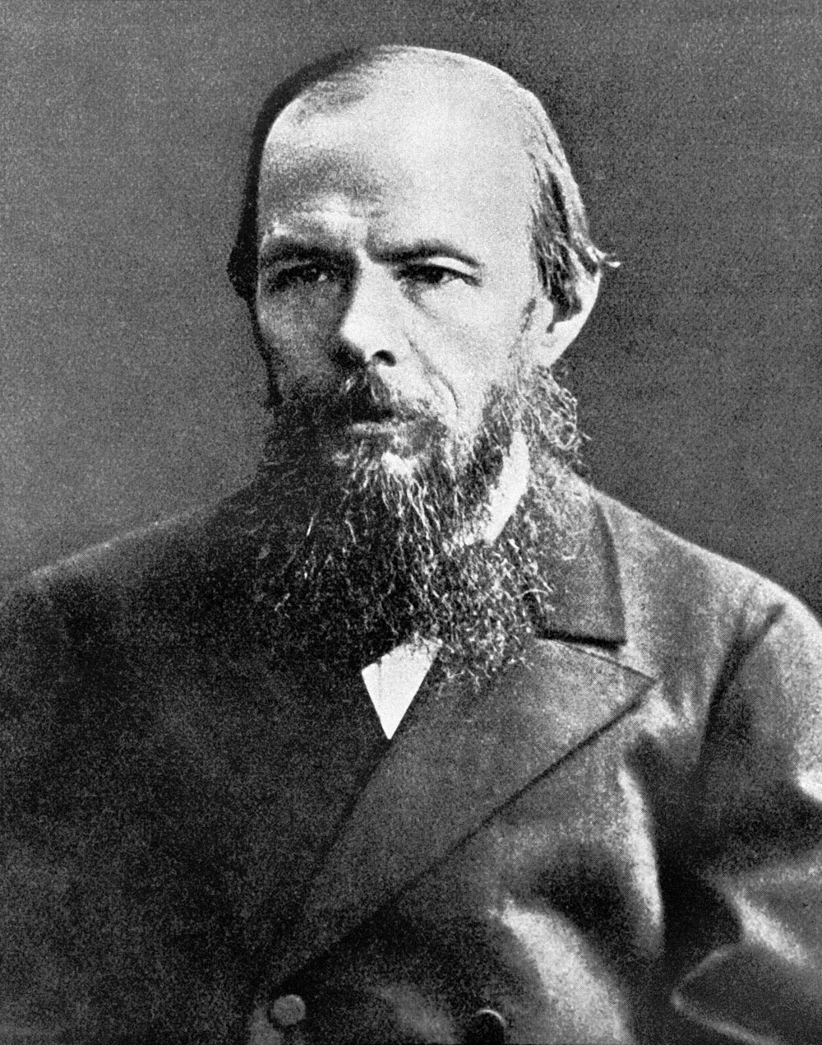
II. Historia del concepto
Responsabilidad de todos y con todos
Dostoievski: “Nosotros somos responsables de todo y de to-dos, ante todos, y yo más que todos los demás”.

Slide 16
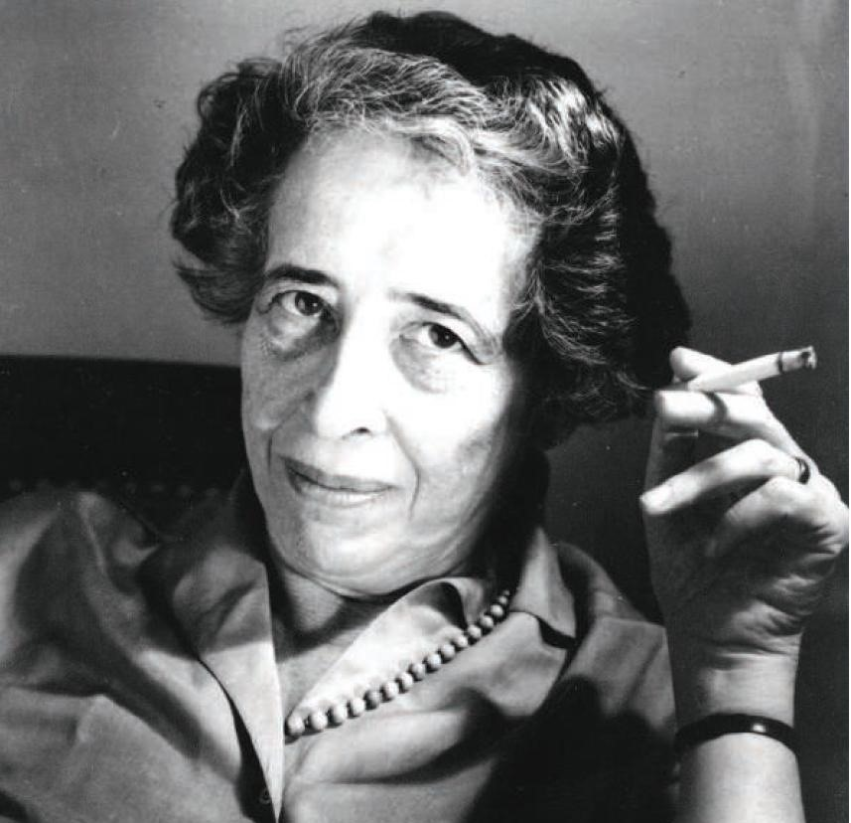
II. Historia del concepto
Responsabilidad de todos y con todos
Hannah Arendt sigue el modelo de la ética sartriana: “asumir la responsabilidad del mundo”; la tarea de padres y maestros es cargar con la doble responsabi-lidad de asegurar la vida y el desarrollo del niño y la continui-dad del mundo.

Slide 17

II. Historia del concepto
Responsabilidad de todos y con todos
El adulto debe decirle al infante: “éste es nuestro mundo y somos responsables de él”.
La crisis de la educación es que los padres se rehúsan a asumir la responsabilidad del mundo en el cual han colocado a sus hijos.

Slide 18
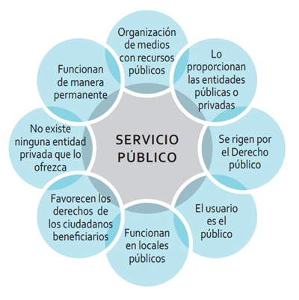
II. Historia del concepto
Responsabilidad y controles públicos
En el servicio público, la respon-sabilidad está vinculada con el de los controles que deben exis-tir para morigerar la conducta de quienes detentan el poder y pro-piciar políticas prudentes.

Slide 19
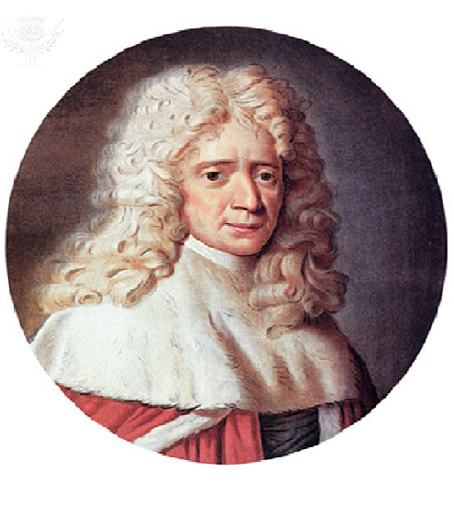
II. Historia del concepto
El poder debe controlar al poder
Montesquieu: es una experien-cia constante que todo hombre que tiene poder se ve impulsado a abusar del mismo, y se de-tiene sólo si encuentra una ba-rrera. Concluye: hace falta que el poder controle al poder.

Slide 20
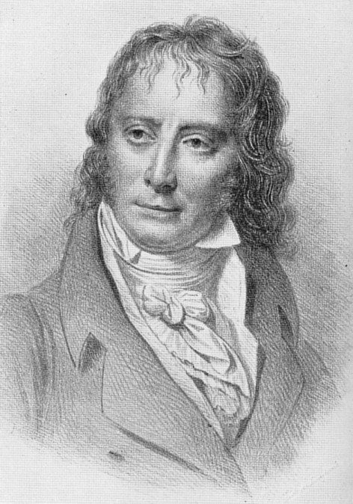
II. Historia del concepto
Es necesario limpiar al poder
Benjamin Constant formuló las siguientes premisas: todo poder es propenso al abuso; es nece-sario que el poder frene al po-der. Hay que limitar el poder pa-ra evitar actos irresponsables e impunidad en la política.

Slide 21
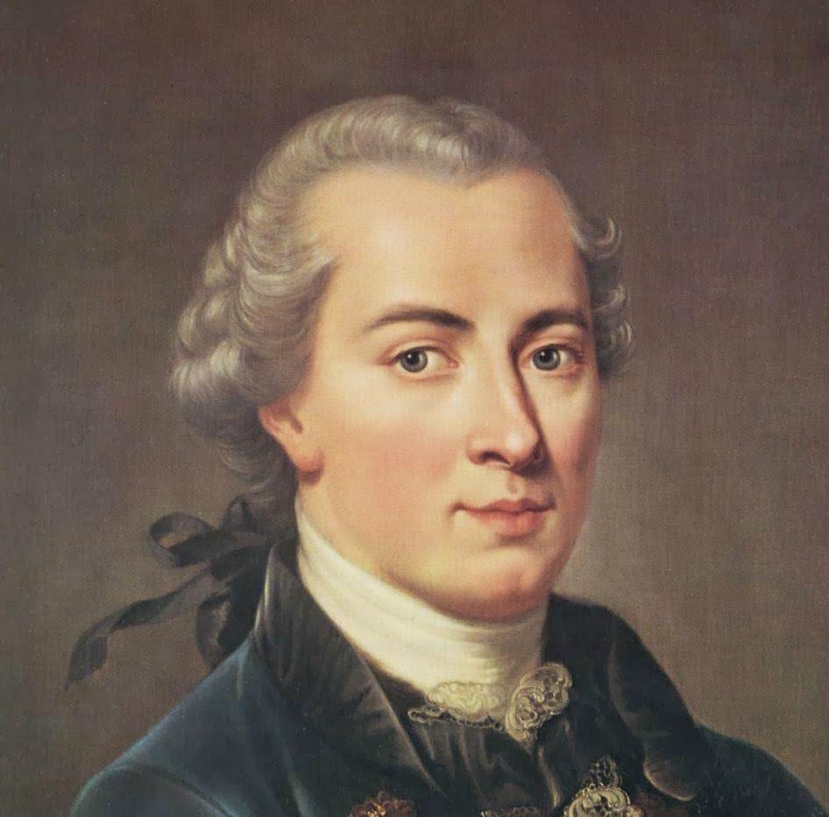
II. Historia del concepto
Transparencia de lo público
Kant escribe que cuando alguien decide alguna cosa respecto de otro, siempre es posible que le haga alguna injusticia; exigió pu-blicidad a las opciones políticas, porque lo que se hace público puede ser discutido, criticado y derogado.

Slide 22
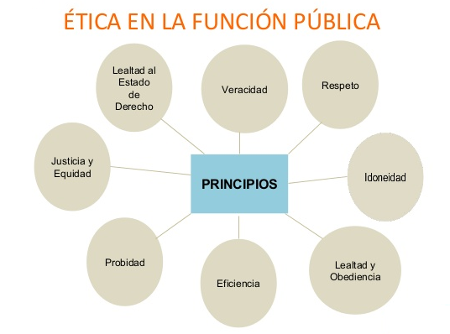
II. Historia del concepto
Transparencia de lo público
El principio de publicidad debe-ría cumplir una doble función éti-co-política: asegurar la raciona-lidad y corrección de las decisio-nes del poder; y, buscar el asen-timiento de los afectados.

Slide 23
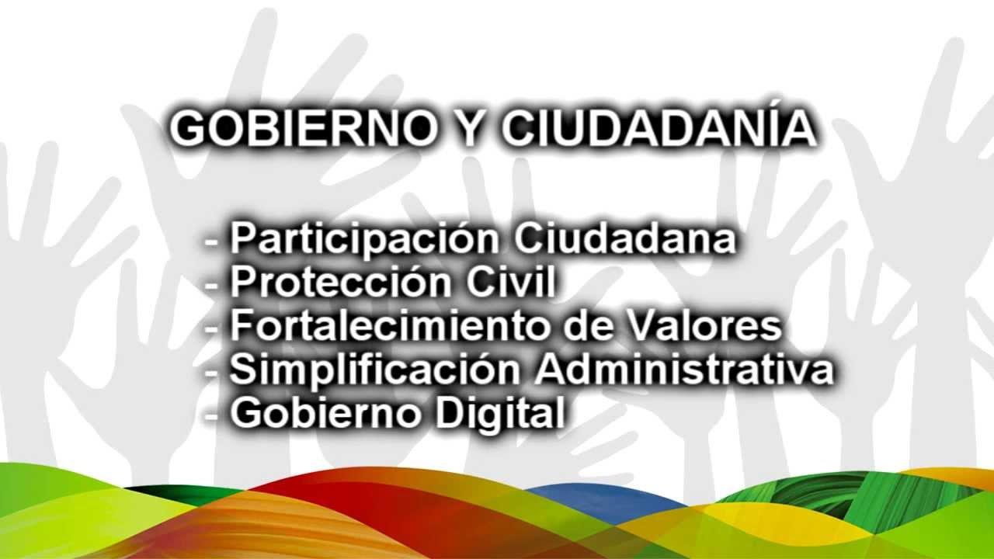
II. Historia del concepto
Transparencia de lo público
Los principios de publicidad y de libertad conducirían a una idea de la vida política como interlo-cución racional entre dos sujetos transparentes: el gobierno y los ciudadanos.

Slide 24
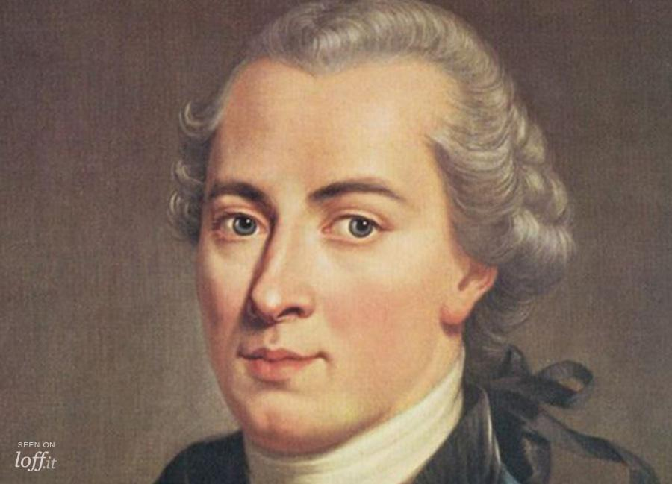
II. Historia del concepto
Responsabilidad de gobierno y gobernados
Kant: la toma de decisiones y las consecuencias de éstas son una corresponsabilidad de gobierno y gobernados.

Slide 25
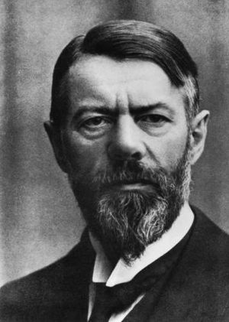
II. Historia del concepto
Problema de la ética de la responsabilidad
Todos los que tienen que tomar decisiones afectan a sus seme-jantes y han de velar por la con-servación del mundo; procurar que éste sea justo.

Slide 26
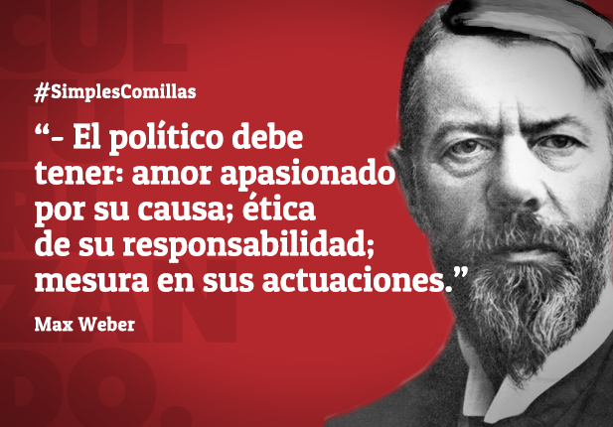
II. Historia del concepto
Problema de la ética de la responsabilidad
Formuló la contraposición de los tipos ideales: una ética de la convicción y una ética de la res-ponsabilidad.

Slide 27
II. Historia del concepto
Ética de la convicción
“comportamiento racional con respecto a valores”; es típica de quienes se entregan a un ideal determinado; los valores son más importantes que las perso-nas y las cosas y todo debe ser sacrificado en nombre de ellos.
Weber distinguió dos tipos de ética:
1.- Ética de la convicción
2.- Ética de la responsabilidad

Slide 28
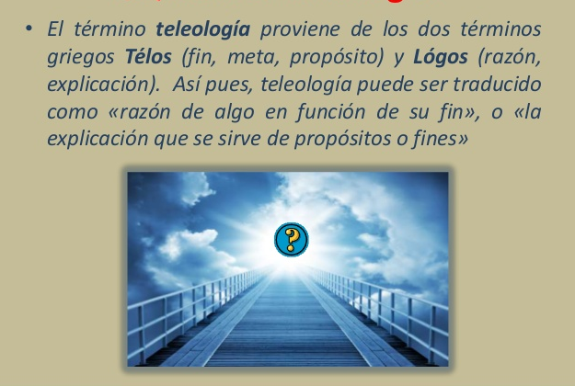
II. Historia del concepto
Ética de la responsabilidad
“comportamiento racional res-pecto de fines y es común en quienes se preocupan por obte-ner objetivos de largo plazo y se mueven en el mundo de la teleo-logía”; ética de las consecuen-cias.

Slide 29
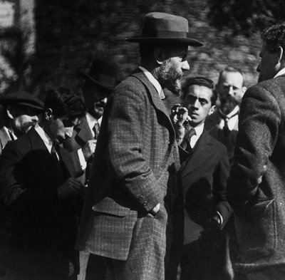
II. Historia del concepto
Ética de la convicción-responsabilidad
Weber concluye que el político verdaderamente responsable es el que mantiene sus principios y convicciones irrenunciables y, a la vez, tiene en cuenta las con-secuencias de sus decisiones.

Slide 30
II. Historia del concepto
Conclusión
Responsabilidad: capacidad de conocer y aceptar las conse-cuencias de nuestros actos; responder de todo aquello que realizamos.

Slide 31

II. Historia del concepto
Nuestra responsabilidad es uni-versal “somos responsables de todo y de todos” y “tenemos que asumir la responsabilidad del mundo como una tarea concre-ta”.

Slide 32
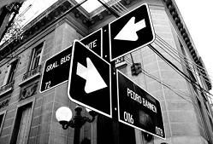
III. Conceptualización
Uno es responsable porque ne-cesariamente tiene que actuar en algún sentido, escoger entre diferentes opciones; esa elec-ción afecta a las personas y los bienes.

Slide 33
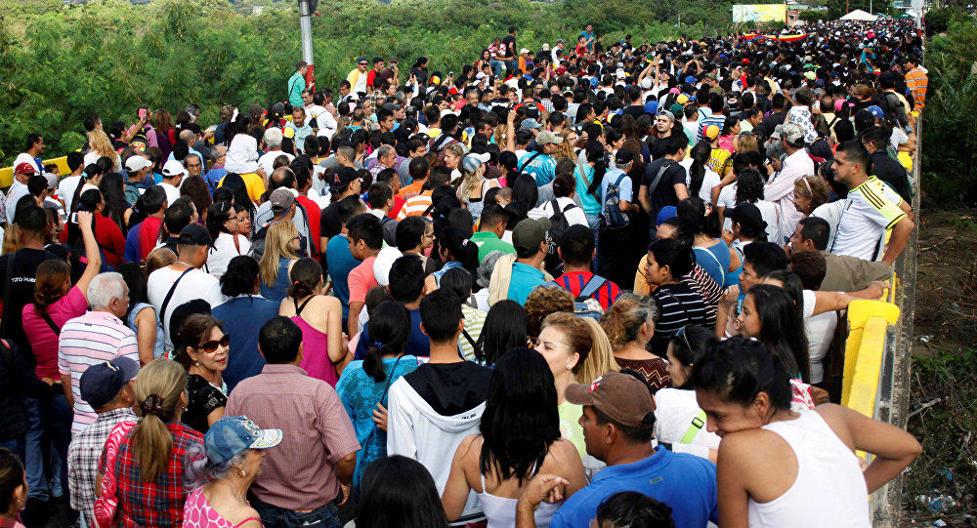
III. Conceptualización
La responsabilidad de tomar de-cisiones teniendo en cuenta a los otros es a lo que Nietzsche se negaba; tomar en cuenta las consecuencias de las decisiones es lo que angustiaba a Sartre.

Slide 34
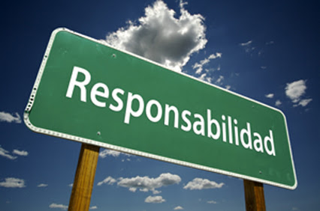
III. Conceptualización
Las sociedades más responsa-bles exigen explicaciones de las decisiones y generan una opi-nión pública sobre las conse-cuencias de esas decisiones.

Slide 35
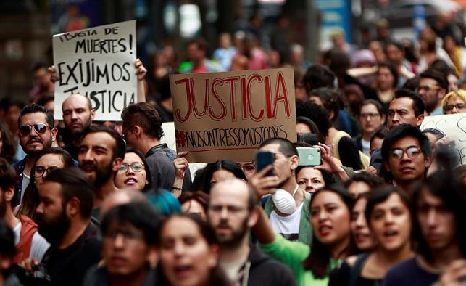
III. Conceptualización
binomio de la responsabilidad:
preguntar el porqué y recibir las razones de la decisión.

Slide 36
seis dimensiones de la responsabilidad:
III. Conceptualización
1. Titularidad de una competencia:
Los servidores públicos deben promover los valores gene-rales compartidos por todos, así como los valores específicos inherentes a los deberes del cargo que ocupan.

Slide 37
seis dimensiones de la responsabilidad:
III. Conceptualización
2. Atribución para realizar actos de autoridad:
Un servidor público no es libre de hacer algo contrario a lo que impone el desempeño de sus funciones; tampoco para dejar de hacer lo que la norma de competencia establece en esas funciones.
El sector público ha instaurado un sistema de controles para que la función pública trabaje según lo preceptuado.

Slide 38
seis dimensiones de la responsabilidad:
III. Conceptualización
3. Imputación causal de la decisión y sus consecuencias:
Un individuo es responsable de una acción siempre y cuando hubiera podido actuar de otra manera.
La ignorancia de la ley, la imprudencia en las acciones, la impericia en el desempeño del cargo son causas que agravan la sanción.

Slide 39
seis dimensiones de la responsabilidad:
III. Conceptualización
4. Interpelación o cuestiona-miento de los ciudadanos o de sus asociaciones:
Fortalecer una opinión pública que exija cuentas de los actos de autoridad mediante el diálogo de los ciudadanos y medios de comunicación con el gobierno.
El ideal de un gobierno es que todos los ciudadanos se interesen en los asuntos de todos.

Slide 40
seis dimensiones de la responsabilidad:
III. Conceptualización
5. Rendir cuentas:
Responder a todos los cuestionamientos de la sociedad y a dejar en claro la motivación y fundamentación de todos los actos de autoridad.
No sólo se trata de la formalidad, sino de los resultados de las políticas públicas y de la marcha general de los asuntos públicos.

Slide 41
seis dimensiones de la responsabilidad:
III. Conceptualización
6. La sanción:
La toma de decisiones y sus consecuencias conduce a la sanción como el juicio moral, político, administrativo o penal.
El servidor público puede merecer una opinión pública posi-tiva; también recibir una negativa que puede conllevar a la renuncia, la exclusión de la función pública o un juicio penal.

Slide 42
III. Conceptualización
En conclusión, la obligación de rendir cuentas, responder cuestionamientos, explicar razones de las decisiones, y la asunción de las responsabilidades, constituyen los elementos de la responsabilidad en el servicio público.

Slide 43
IV. Taxonomía de la responsabilidad
En el servicio público existen tres tipos de responsabilidad:
la moral
la jurídica
la política

Slide 44

IV. Taxonomía de la responsabilidad
Responsabilidad moral
La responsabilidad moral mira las consecuencias y va más allá del cumplimiento del deber; se asume una responsabilidad no pedida por la ley.

Slide 45

IV. Taxonomía de la responsabilidad
Responsabilidad moral
Es la exigida por la corriente sar-triana de no limitarnos exclu-sivamente a la letra de la ley, sino asumir la responsabilidad del mundo de ahora y del futuro.

Slide 46
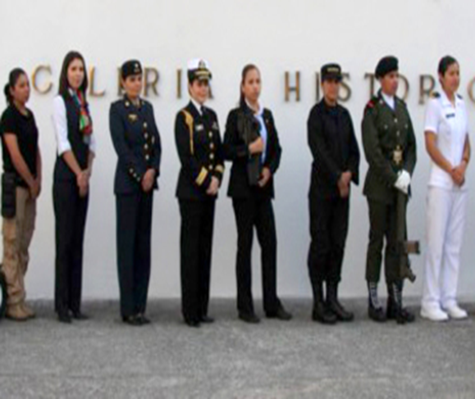
IV. Taxonomía de la responsabilidad
Responsabilidad moral
La frase: “más allá del cumpli-miento del deber” condensa el espíritu de la responsabilidad moral; es personal y teleológica.

Slide 47

IV. Taxonomía de la responsabilidad
Responsabilidad jurídica
La responsabilidad jurídica nos exige cumplir con códigos de deberes prácticamente sin mirar las consecuencias.

Slide 48
IV. Taxonomía de la responsabilidad
Responsabilidad jurídica
El bien y el mal están definidos por la positividad del derecho y por las instituciones.

Slide 49
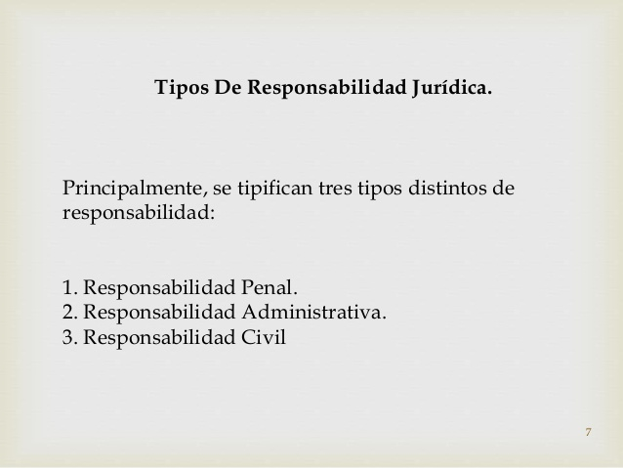
IV. Taxonomía de la responsabilidad
Responsabilidad jurídica
Se divide en civil, administrativa y penal.

Slide 50
IV. Taxonomía de la responsabilidad
Responsabilidad jurídica
Civil
Hace referencia a los daños y perjuicios que una persona puede ocasionar a otra; deriva del derecho justiniano, según el cual se exige reparar el daño causado.

Slide 51
IV. Taxonomía de la responsabilidad
Responsabilidad jurídica
Civil
Servicio público: conductas mediante las cuales obtiene un lucro indebido y ocasiona en el desempeño de su cargo, empleo o comisión un daño a la hacienda pública por negligencia o ignorancia inexcusable.

Slide 52
IV. Taxonomía de la responsabilidad
Responsabilidad jurídica
Civil
Está obligado a resarcir el daño con bienes de su propiedad.
Se puede definir como la obligación de resarcir el daño causado y los perjuicios inferidos, sin razón que excuse de ello.

Slide 53
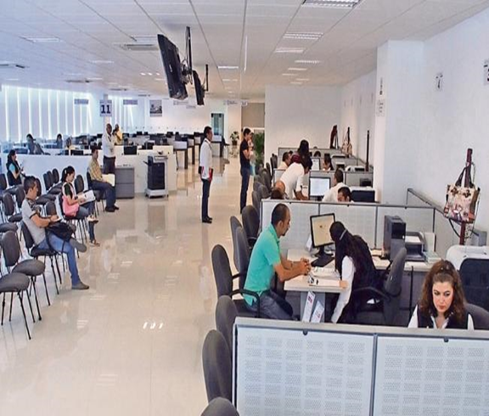
IV. Taxonomía de la responsabilidad
Responsabilidad jurídica
Administrativa
Se refiere a las competencias y atribuciones de un servidor pú-blico que se encuentra en una posición jerárquica institucional.

Slide 54
IV. Taxonomía de la responsabilidad
Responsabilidad jurídica
Administrativa
Las dimensiones de la responsabilidad administrativa son cinco:

Slide 55
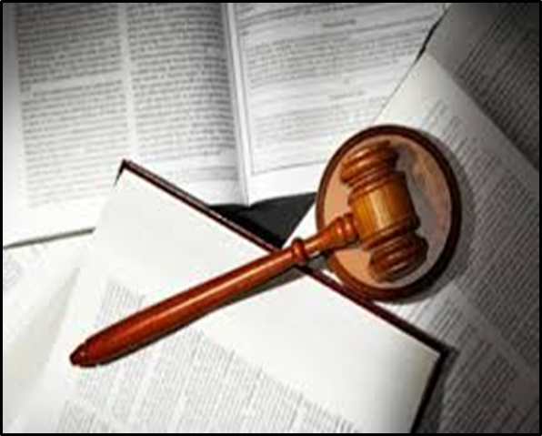
IV. Taxonomía de la responsabilidad
Responsabilidad jurídica
Administrativa
Legal
exige actuar dentro de un Es-tado de derecho;

Slide 56
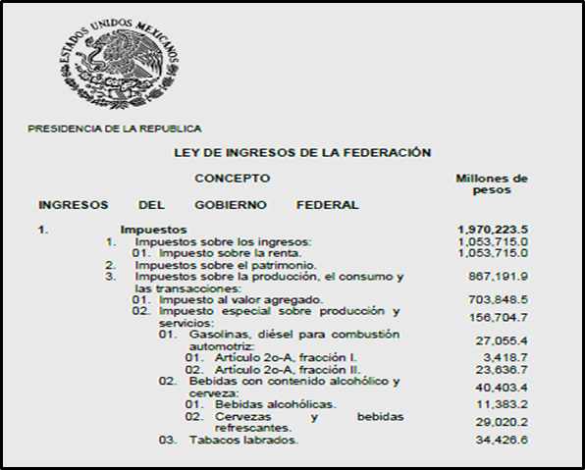
IV. Taxonomía de la responsabilidad
Responsabilidad jurídica
Administrativa
b) Fiscal
requiere probidad y eficacia en el uso de los fondos públicos;

Slide 57
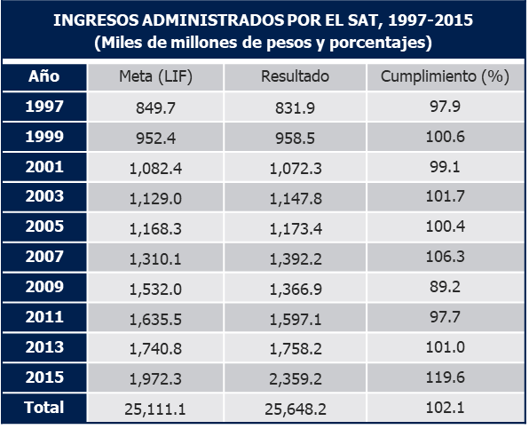
IV. Taxonomía de la responsabilidad
Responsabilidad jurídica
Administrativa
c) Programática-ejecutiva
demanda alcanzar objetivos y metas, y cumplir con las prome-sas hechas al electorado;

Slide 58
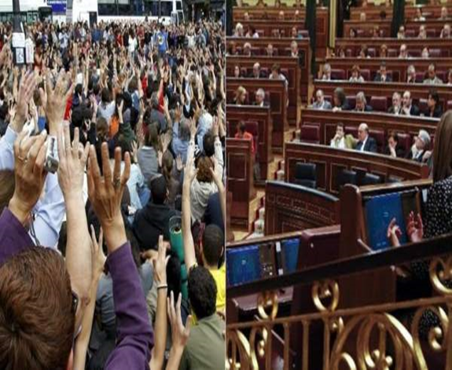
IV. Taxonomía de la responsabilidad
Responsabilidad jurídica
Administrativa
d) Democrática
reclama un comportamiento re-publicano; y

Slide 59

IV. Taxonomía de la responsabilidad
Responsabilidad jurídica
Administrativa
e) Ética
obliga a actuar de acuerdo con los códigos de conducta y con los patrones de la moral pública.

Slide 60

IV. Taxonomía de la responsabilidad
Responsabilidad jurídica
Penal
Se refiere a las conductas ilícitas y cuya comisión reprime con la imposición de una pena, una sanción; no es forzar a reparar el daño causado, sino única-mente castigarlo.

Slide 61

IV. Taxonomía de la responsabilidad
Responsabilidad jurídica
Penal
Es un recurso importante para el enjuiciamiento y control de los gobiernos democráticos.

Slide 62
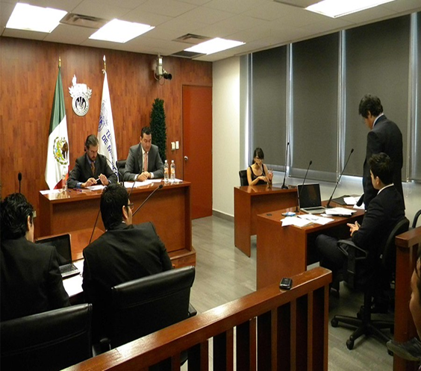
IV. Taxonomía de la responsabilidad
Responsabilidad jurídica
Penal
Con la práctica del castigo a los funcionarios, la comunidad no sólo intenta desalentar la corrup-ción, sino también definir el sen-tido colectivo de las faltas relati-vas de la función pública.

Slide 63

IV. Taxonomía de la responsabilidad
Responsabilidad jurídica
Penal
Dada la complejidad de los códi-gos penales, no siempre es po-sible descubrir quiénes merecen ser denunciados.

Slide 64

IV. Taxonomía de la responsabilidad
Responsabilidad jurídica
Penal
La máxima de la responsabilidad penal: “no hay delito sin ley pre-via”; obliga a que la definición de los delitos y las penas esté fijada con suficiente precisión.

Slide 65

IV. Taxonomía de la responsabilidad
Responsabilidad jurídica
Penal
La tipicidad: evitar la arbitrarie-dad a la hora de determinar los hechos penalmente relevantes; fijar los mecanismos de imputa-ción de los mismos a quienes los hayan cometido.

Slide 66
IV. Taxonomía de la responsabilidad
Responsabilidad jurídica
Ciclo de averiguaciones previas
AP consignadas
22,395
24.8%
Averiguaciones previas
154,223
100.0%
Rezago
63,967
41.5%
AP
Despachadas
90,256
58.5%
Sin consignar
67,861
75.2%
En 2015, el MPF integró 154,223 Averiguaciones Previas: des-pachó el 58.5% y consignó el 24.8% ante los órganos jurisdic-cionales.

Slide 67
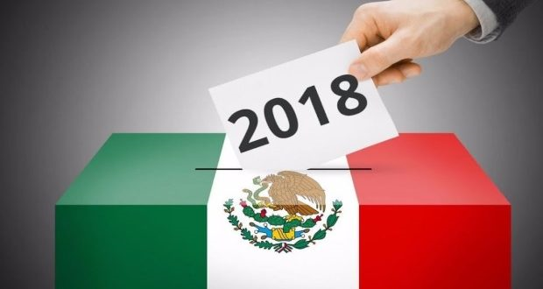
IV. Taxonomía de la responsabilidad
Responsabilidad política
La responsabilidad política con-siste en la imposición de sancio-nes a los gobernantes, cuya na-turaleza es de censura o de con-fianza, por el modo en que éstos ejercen el poder.

Slide 68
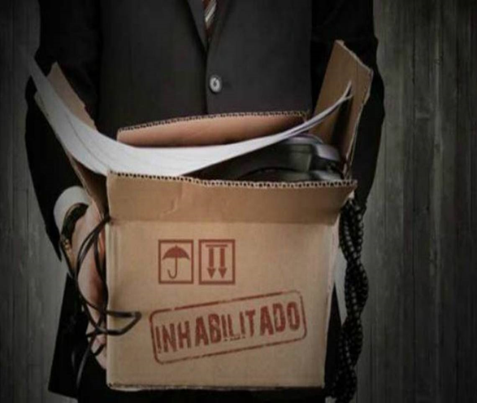
IV. Taxonomía de la responsabilidad
Responsabilidad política
No se puede tolerar que los fun-cionarios sean ineptos, inefica-ces, que roben, engañen o sa-queen impunemente.

Slide 69

IV. Taxonomía de la responsabilidad
Responsabilidad política
Los frenos a la mala conducta sólo son una parte pequeña de la tarea de imponer la respon-sabilidad, pues la mala conducta se refiere a ejecutar actos que no debieron haberse realizado.

Slide 70
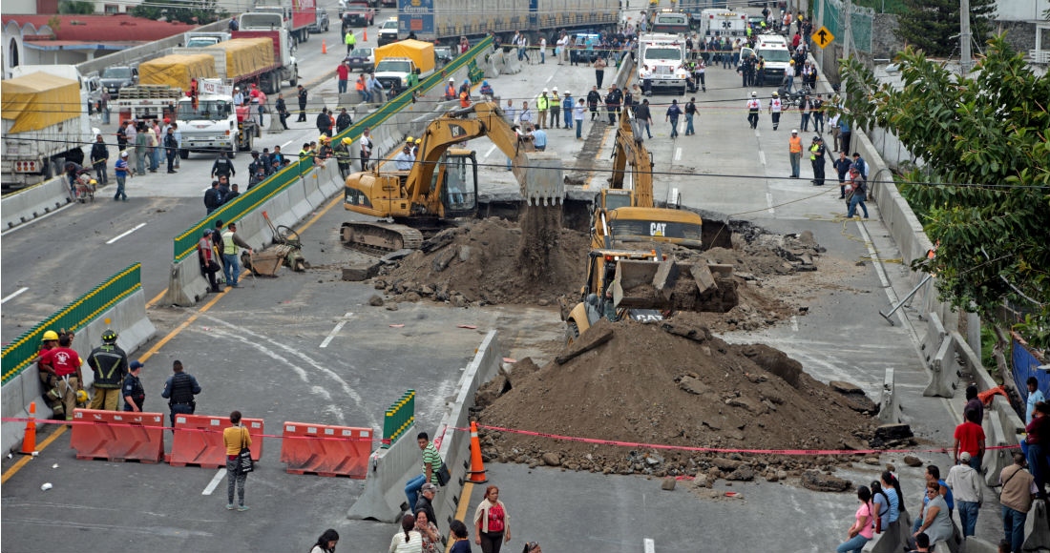
IV. Taxonomía de la responsabilidad
Responsabilidad política
Pero, en ocasiones, daña mucho más la omisión, la no actuación; exigir responsabilidad por el no ejercicio de una atribución que debió impedir efectos negativos contra los intereses públicos.

Slide 71
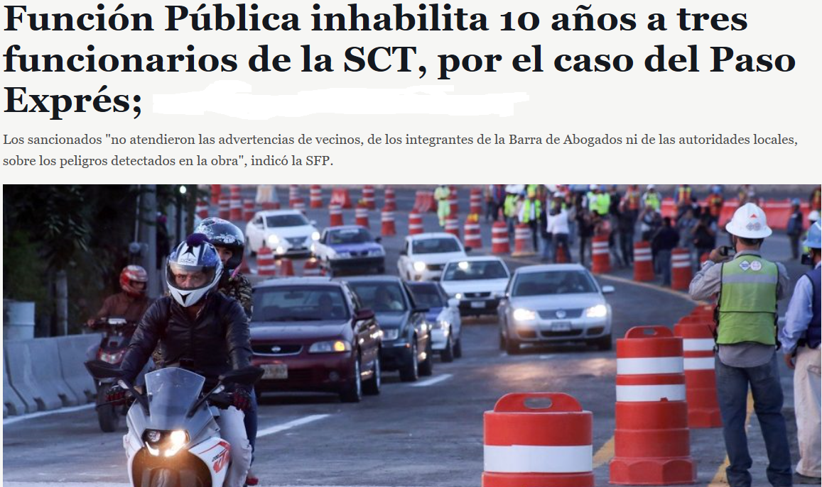
IV. Taxonomía de la responsabilidad
Responsabilidad política
Consiste en la posibilidad de que un órgano del Estado re-pruebe el modo en que otro ejer-ce sus funciones y provoque, en su caso, el cese o la dimisión del titular de este último.

Slide 72
IV. Taxonomía de la responsabilidad
Responsabilidad política
Ejemplos de esta naturaleza son:
voto de confianza.
voto de censura en los sistemas parlamentarios.

Slide 73
IV. Taxonomía de la responsabilidad
Responsabilidad política
El dictamen de la Cuenta Pública tiene por objeto realizar la evaluación final de los resultados de la gestión financiera; la aplicación de los criterios señalados en el presupuesto; el cumplimiento de objetivos contenidos en los programas.
A 2018, no se había dictaminado las Cuentas Públicas de 2003; 2004; 2005; 2006; 2010; 2011; 2012; 2013; 2014; 2015; y, 2016.

Slide 74
IV. Taxonomía de la responsabilidad
Responsabilidad política
No es sólo responsabilidad en los sentidos de capacidad y de atribución causal de un hecho.
También es responsabilidad en el sentido de titularidad de una función pública y en la medida en que dicha titularidad lleva siempre un deber.
La responsabilidad política es, además, en el sentido de imputación de los resultados y consecuencias de un hecho.

Slide 75
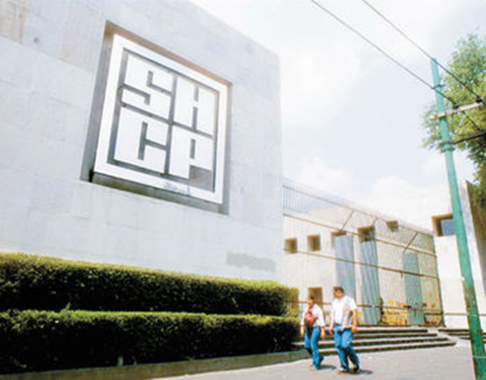
IV. Taxonomía de la responsabilidad
Responsabilidad política
El acento ha de ponerse en la diligencia desplegada en el cum-plimiento de los deberes inhe-rentes a la función pública.

Slide 76
IV. Taxonomía de la responsabilidad
Responsabilidad política
Ejemplo arquetípico: la responsabilidad política de un gober-nante por los hechos de sus subordinados.
Es perfectamente concebible que, a pesar de dirigir y super-visar celosamente la actividad de sus subordinados, éstos hayan hecho o dejado de hacer algo cuyas consecuencias políticas revisten gravedad.

Slide 77
IV. Taxonomía de la responsabilidad
Responsabilidad política
La invasión argentina a las islas Malvinas de 1982 sorprendió desprevenidos a los servicios de inteligencia británicos.
Lord Carrington reaccionó de inmediato y, tras cesar a quienes consideraba responsables directos de esa desinfor-mación, dimitió.

Slide 78

IV. Taxonomía de la responsabilidad
Responsabilidad política
La responsabilidad política con-lleva la responsabilidad moral de un cumplimiento del deber más allá de las meras obligaciones estatuidas.

Slide 79

IV. Taxonomía de la responsabilidad
Responsabilidad política
Significa responsabilidad frente al interés público. Las autorida-des superiores son responsa-bles no sólo de los asuntos bajo su control, sino también de los que escapan a su control.

Slide 80

IV. Taxonomía de la responsabilidad
Responsabilidad política
La responsabilidad política afec-ta a los hombres que detentan el poder, que han hecho de la polí-tica su vocación; ellos tienen la responsabilidad por las decisio-nes equivocadas o perjudiciales que toman.

Slide 81
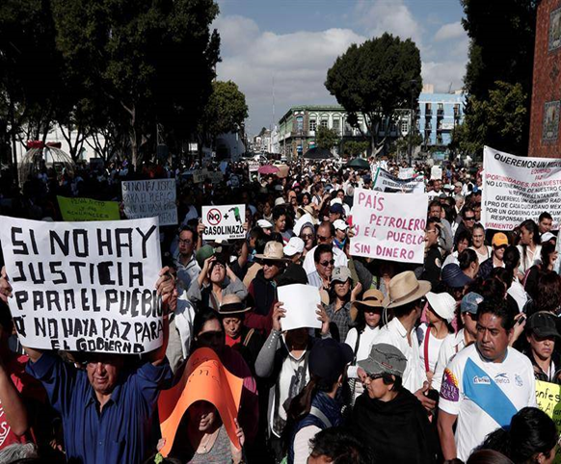
IV. Taxonomía de la responsabilidad
Responsabilidad política
Frente a esta responsabilidad política activa, hay una pasiva: el pueblo es responsable de los errores que padece a causa de elegir mal a sus gobernantes, o permitir sus abusos.

Slide 82
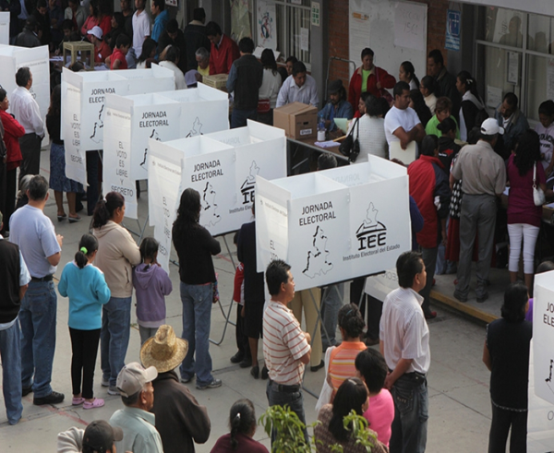
IV. Taxonomía de la responsabilidad
Responsabilidad política
Estas responsabilidades del pueblo no son definibles bajo cri-terios jurídicos, ni morales. La responsabilidad política equivale a descubrir el sujeto de la demo-cracia.

Slide 83
IV. Taxonomía de la responsabilidad
Responsabilidad política
La democracia es el gobierno en donde todos son responsables.

Slide 84
IV. Taxonomía de la responsabilidad
Responsabilidad política
No se trata de responder a la pregunta:
¿quién lo ha hecho?
Sino hacerlo como un ser colectivo:
¿qué hemos hecho?

Slide 85
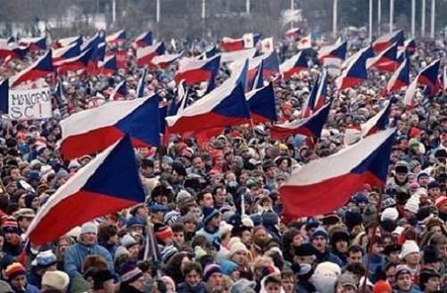
IV. Taxonomía de la responsabilidad
Responsabilidad política
Cuando Havel toma el poder checoslovaco pronuncia: “Son pocos los que han sido capaces de decir en voz alta que los po-derosos no deben ser tan todo-poderosos”.

Slide 86

IV. Taxonomía de la responsabilidad
Responsabilidad política
La academia ha propuesto dos vertientes de estudio sobre la responsabilidad política:
- manos sucias
- múltiples manos.

Slide 87
IV. Taxonomía de la responsabilidad
Responsabilidad política
Teoría de las manos sucias
Proviene de Sartre: “respeto las consignas, pero también me respeto a mí mismo y no obedezco las órdenes estúpidas…” a lo que Hoederer –que encarna la ética de la responsabilidad–, !Qué importancia le das a tu pureza, chico! ¡Qué miedo tienes de ensuciarte las manos! ¡Bueno, pues sigue siendo puro! ¿A quién le servirá y para qué estás con nosotros?

Slide 88
IV. Taxonomía de la responsabilidad
Responsabilidad política
Teoría de las manos sucias
La pureza es una idea de faquir y de monje. A vosotros los intelectuales, los anarquistas burgueses os sirven de pretexto para no hacer nada. No hacer nada, permanecer inmóviles, apretar los codos contra el cuerpo, usar guantes. Yo tengo las manos sucias. ¿Y qué? ¿Te imaginas que se puede go-bernar inocentemente? Los guantes rojos son elegantes...”.

Slide 89
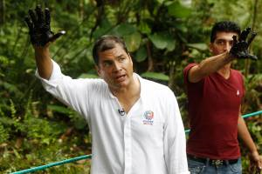
IV. Taxonomía de la responsabilidad
Responsabilidad política
Teoría de las manos sucias
Obliga a los políticos a manchar-se las manos para la salvación del Estado que es la suprema ley.

Slide 90
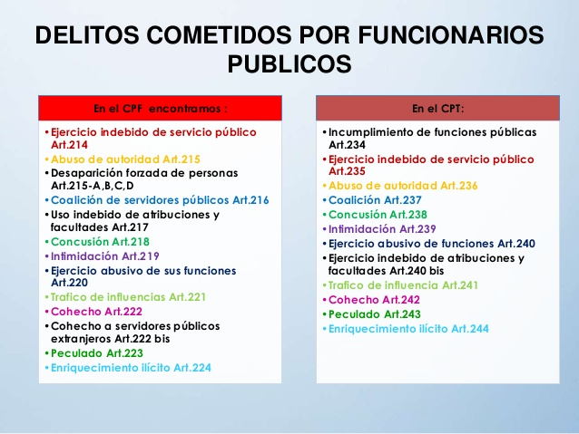
IV. Taxonomía de la responsabilidad
Responsabilidad política
Teoría de las manos sucias
Los funcionarios públicos come-ten ilícitos por codicia, inmora-lidad, nepotismo o por muchas otras causas.

Slide 91
IV. Taxonomía de la responsabilidad
Responsabilidad política
Teoría de las manos sucias
Pero hay una inmoralidad propia de la función pública que, paradójicamente, muestra una apariencia más noble, pues no se la comete para satisfacer objetivos personales, ni para cuidar intereses de grupo, sino en el bien colectivo.
Esta moral se ha justificado bajo la máxima: “Cuando el acto acusa, el resultado excusa”.

Slide 92
IV. Taxonomía de la responsabilidad
Responsabilidad política
Teoría de las manos sucias
Son un problema para la demo-cracia debido a que los ciuda-danos desconocen ciertas polí-ticas y, dada la naturaleza de se-crecía que las envuelve, tales políticas están fuera de la rendi-ción de cuentas.

Slide 93
IV. Taxonomía de la responsabilidad
Responsabilidad política
Teoría de las manos sucias
Los funcionarios buscan la inmu-nidad para sus manos sucias; pueden interpretar sus deberes de tal suerte que se les permita y aun se les exija mentir, romper promesas y manipular.

Slide 94

IV. Taxonomía de la responsabilidad
Responsabilidad política
Teoría de las múltiples manos
La función pública crea un con-junto de problemas éticos dife-rentes; no es posible atribuir res-ponsabilidad individual alguna por las decisiones políticas.

Slide 95
IV. Taxonomía de la responsabilidad
Responsabilidad política
Teoría de las múltiples manos
Puesto que muchos funcionarios colaboran en las decisiones y diseño de políticas de gobierno, es difícil identificar a las personas moralmente responsables por sus consecuencias.

Slide 96

IV. Taxonomía de la responsabilidad
Responsabilidad política
Teoría de las múltiples manos
En la inmoralidad de una políti-ca es imposible encontrar a al-guien que la haya elaborado por sí solo.

Slide 97
IV. Taxonomía de la responsabilidad
Responsabilidad política
Teoría de las múltiples manos
Las múltiples manos dan origen a un problema democrático:
Cuando los ciudadanos buscan a quién pedir cuentas de una determinada política, rara vez descubren a un funcio-nario que sea el único responsable, o alguien cuyo aporte al resultado colectivo tenga peso suficiente como para ad-judicarle el crédito o la culpa de esa consecuencia.

Slide 98

IV. Taxonomía de la responsabilidad
Responsabilidad política
Teoría de las múltiples manos
La responsabilidad por un resul-tado depende en parte de la contribución real que un indivi-duo hace o pudo haber hecho.

Slide 99
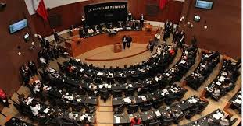
IV. Taxonomía de la responsabilidad
Responsabilidad política
Síntesis
La responsabilidad política tiene como fundamento el cuidado del interés general sobre los intere-ses particulares.

Slide 100
IV. Taxonomía de la responsabilidad
Responsabilidad política
Síntesis
Una ética de la responsabilidad que exige prever los resulta-dos que siempre deben beneficiar al interés común.
En aras de este interés común se han generado dos fenóme-nos: el de las manos sucias y el de las múltiples manos.

Slide 101
IV. Taxonomía de la responsabilidad
Conclusión
Existen tres ámbitos de responsabilidad:
- moral, jurídica y política.

Slide 102
IV. Taxonomía de la responsabilidad
La primera impele a ir más allá del cumplimiento del deber.
La segunda, nos obliga a actuar de conformidad con un Esta-do de derecho.
La tercera, a ser responsables de todo y ante todos.

Slide 103
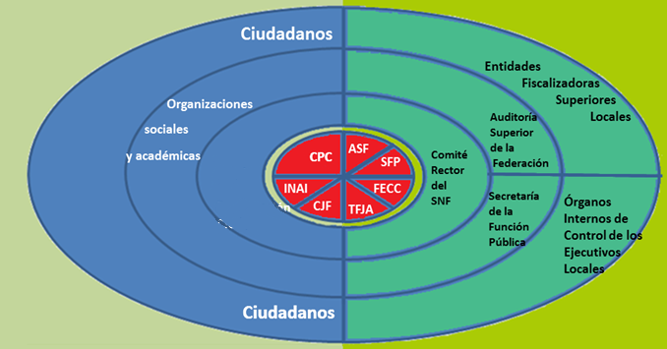
Sistema Nacional Anticorrupción
Procuración e impartición
de justicia
* Dictamen sin
observaciones
Hemisferio de la gobernanza
Hemisferio del Sistema Nacional de Fiscalización (SNF)
* Faltas no graves
OIC
Faltas graves
administrativas
TFJA
Comité Coordinador
Comité
de
Participación
Ciudadana
* Delitos
FECC
PJF
* Juicio político
CD
Contraloría social
Lucha contra la impunidad
Gobierno transparente y rendidor de cuentas: información de calidad

Slide 104
VI. Consideraciones finales
Un gobierno responsable debe estar dotado de grandes poderes de control, inspección, regulación, rendición de cuentas y fiscalización de todas las actividades públicas.

Slide 105
VI. Consideraciones finales
La pauta objetiva de actuación se refiere a los códigos de conducta, a la ética de la responsabilidad, a la ética de las convicciones y a la satisfacción de lo bien hecho, al trabajo sobre las mejores prácticas y al orgullo profesional de pertenencia al sector público.

Slide 106
VI. Consideraciones finales
La responsabilidad moral impele a ir más allá del cumpli-miento del deber; la responsabilidad jurídica obliga a actuar de conformidad con el Estado de derecho.

Slide 107
VI. Consideraciones finales
En la responsabilidad jurídica, tres clases: administrativa, impele a responder por la probidad y eficacia; civil, obliga a los servidores públicos a resarcir daños y perjuicios; penal, es el recurso de la sociedad para castigar delitos.

Slide 108
VI. Consideraciones finales
La responsabilidad política tiene como fundamento el cuidado del interés general sobre los intereses particulares; exige al servidor público el cuidado del cuerpo colectivo; se centra en la ética de la responsabilidad.

Slide 109
VI. Consideraciones finales
Pertenecer al sector público conlleva un alto honor y la máxima responsabilidad de responder de todo y por todos, sin que por ello se transgreda la ética de las convicciones ni se aduzca manos sucias con el fin de lograr el bien colectivo.

Slide 110
VI. Consideraciones finales
La responsabilidad es conciencia de la otridad y respuesta a todos los cuestionamientos de los ciudadanos que se han visto afectados por las decisiones, y asumir todas las consecuencias que de ello se derivan.

Slide 111
robertosalcedoaquino@gmail.com

